Slide 1
Construcción de un telescopio de muones para hacer muongrafia al volcán cerro machín
J. Perea-Perez, C. Sarmiento-Cano, D. Castillo-Morales, R. Martinez, J. Pisco-Guabave, J. Ruiz-Higuera, D. Sandoval-Galvis, D. Vasquez-Duran, J. Sanabria-Gomez, L. Nunez

Slide 2
Contenido
Muones
Muongrafia
Volcan cerro machin
MuTe 2.0
Estructura mecánica
Sistema de adquisición
Sistema de gestión de datos

Slide 3
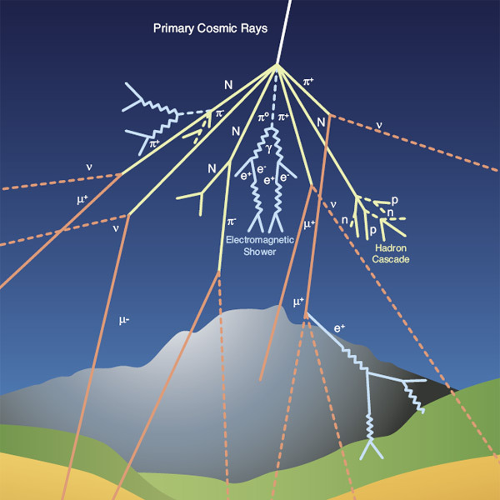
Rayos cósmicos

Slide 4
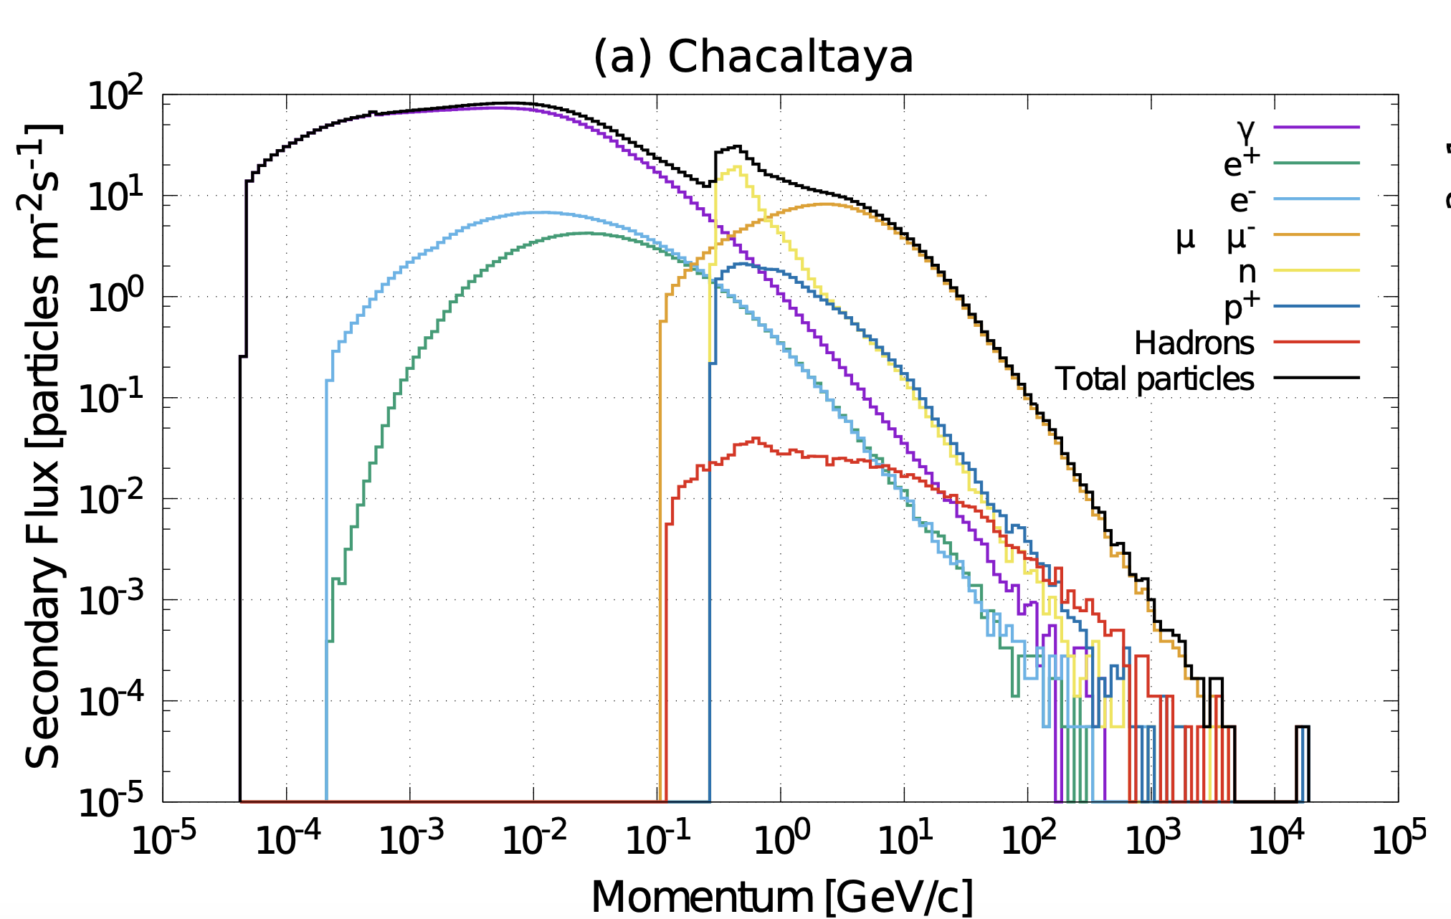
Lluvias aéreas extensas

Slide 5
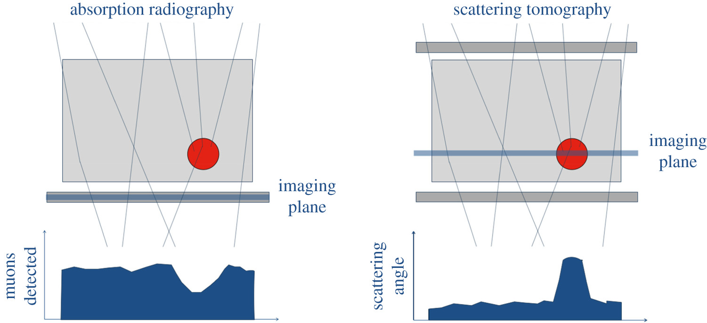
Muongrafia

Slide 6
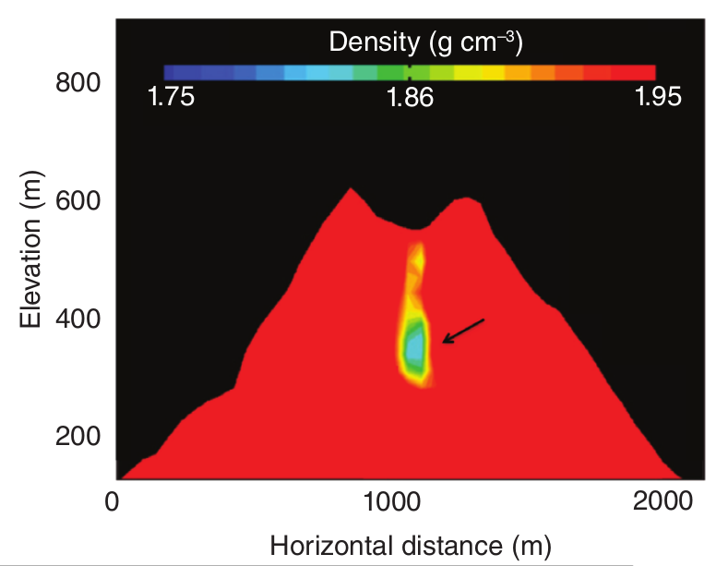
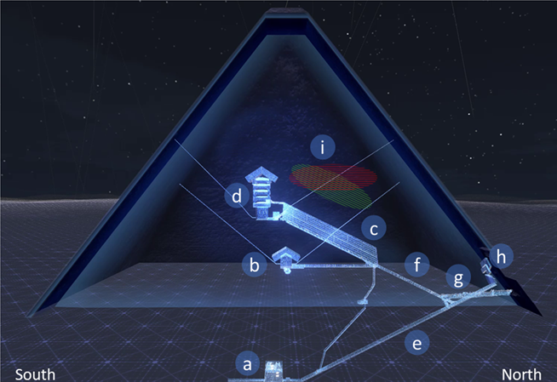
Casos de uso exitosos de muongrafia
Morishima, K., Kuno, M., Nishio, A. et al. Discovery of a big void in Khufu’s Pyramid by observation of cosmic-ray muons. Nature 552, 386–390 (2017). https://doi.org/10.1038/nature24647
H. Tanaka et al. Japanese volcanoes visualized with muography (2019)

Slide 7
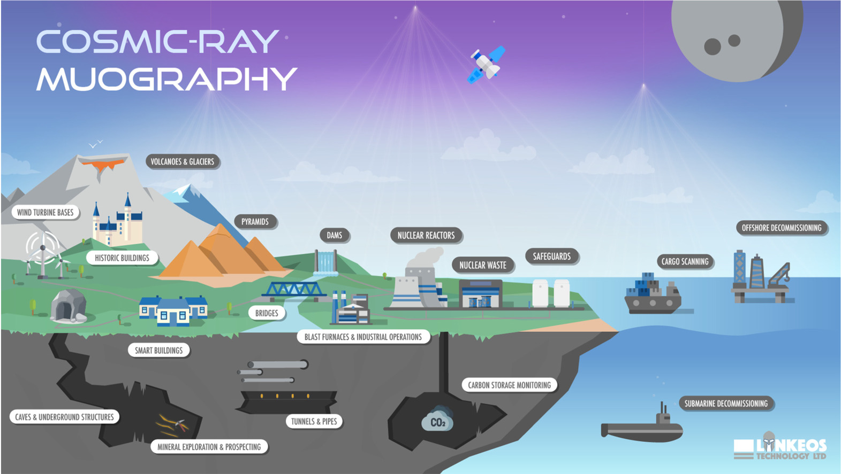
Muongrafia (Aplicaciones)

Slide 8
Muongrafia (Aplicaciones)

Slide 9
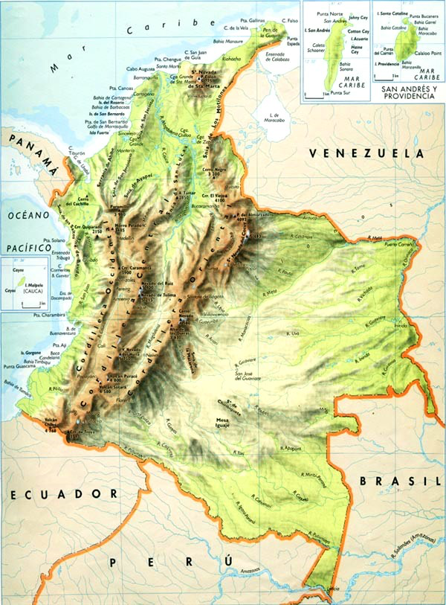
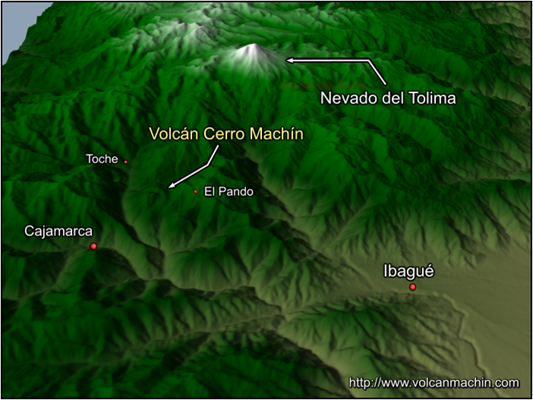
Volcán cerro machín

Slide 10
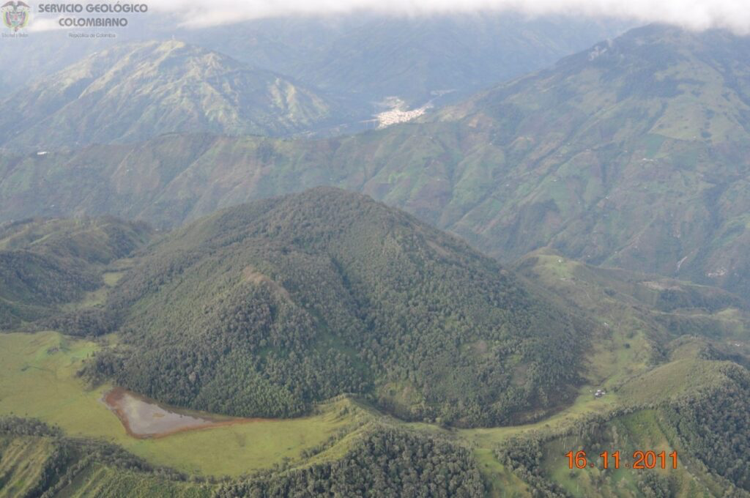
Volcán cerro machín

Slide 11
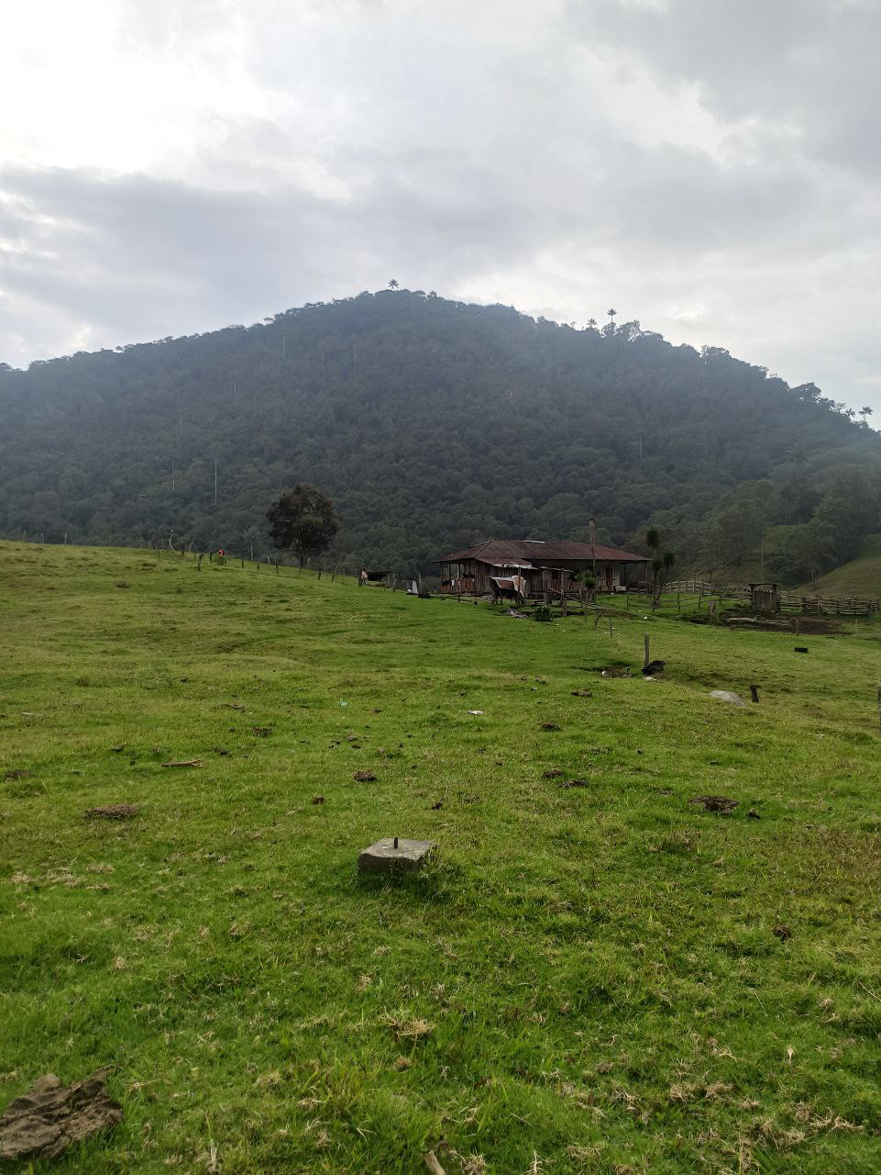
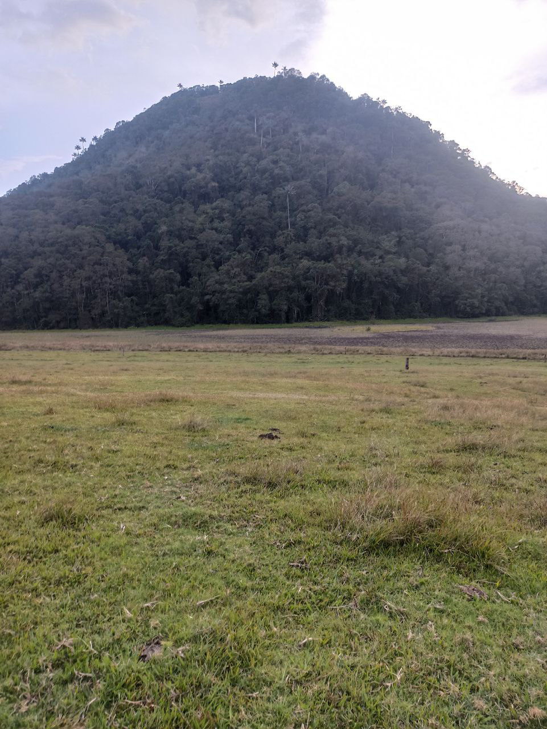

Slide 12
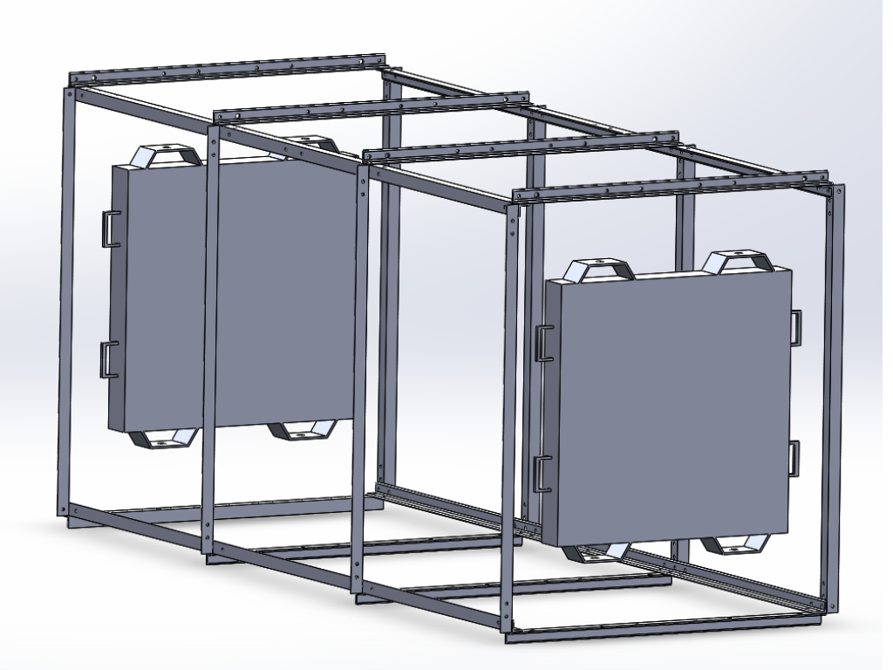
MuTe2.0: Muon Telescope
-Paralelepipedo de aproximadamente 1m x1.5mx2.5m
-Dos paneles de barras centelladoras.
-Una caja térmica con la electrónica.

Slide 13
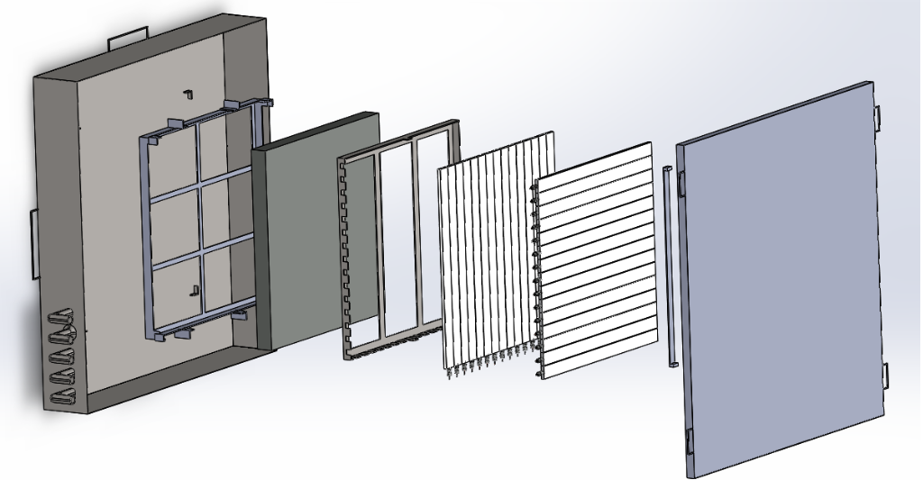
MuTe2.0(panel centellador)
-Contiene dos planos de 15 barras centelladoras c/u.
-Cada panel tiene 225 píxeles c/u.

Slide 14
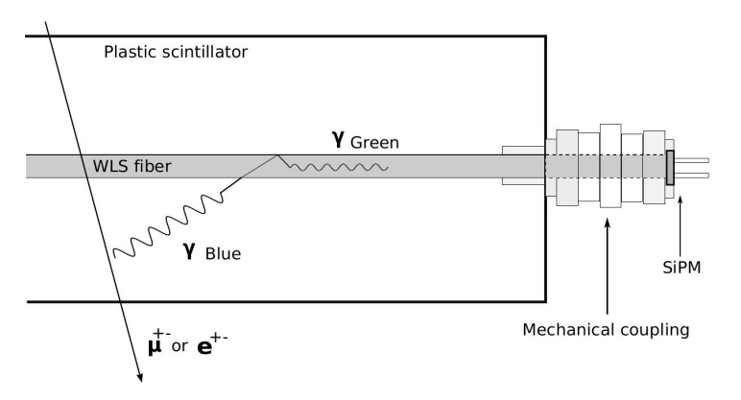
MuTe2.0(Barras centelladoras)
-Cada barra centelladora es de 60cm x 4cm x 1cm.
-Hilo de fibra óptica que transporta luz verde.

Slide 15
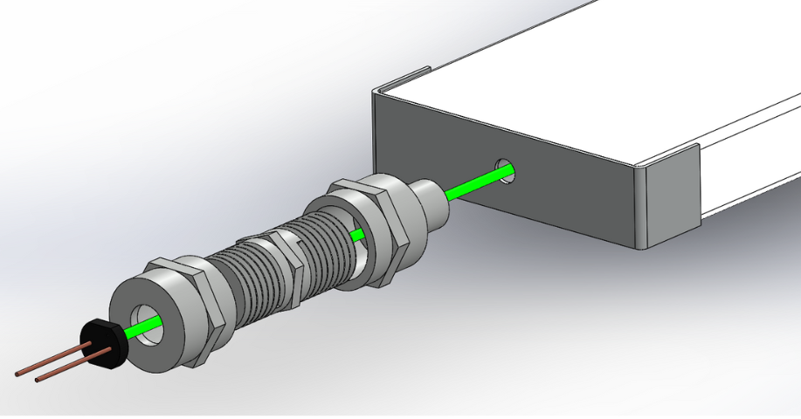
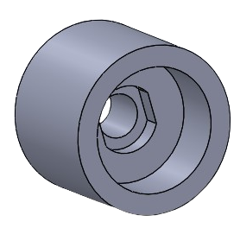
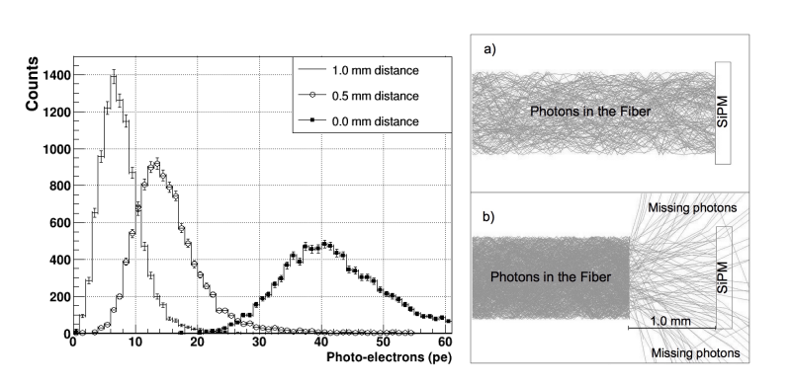
MuTe2.0(Acople fibra-SiPm)

Slide 16
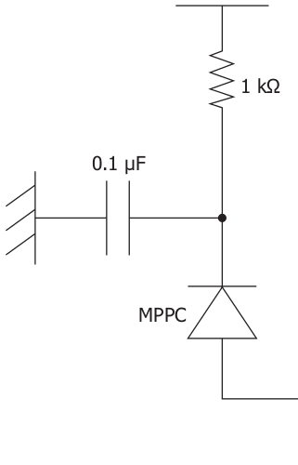
MuTe2.0(Acople Barra-PCB)
HV BIAS
GND
CÁTODO
ANADO(SEÑAL A RECOLECTAR)
SiPm de la serie s13360 de hamamatsu

Slide 17
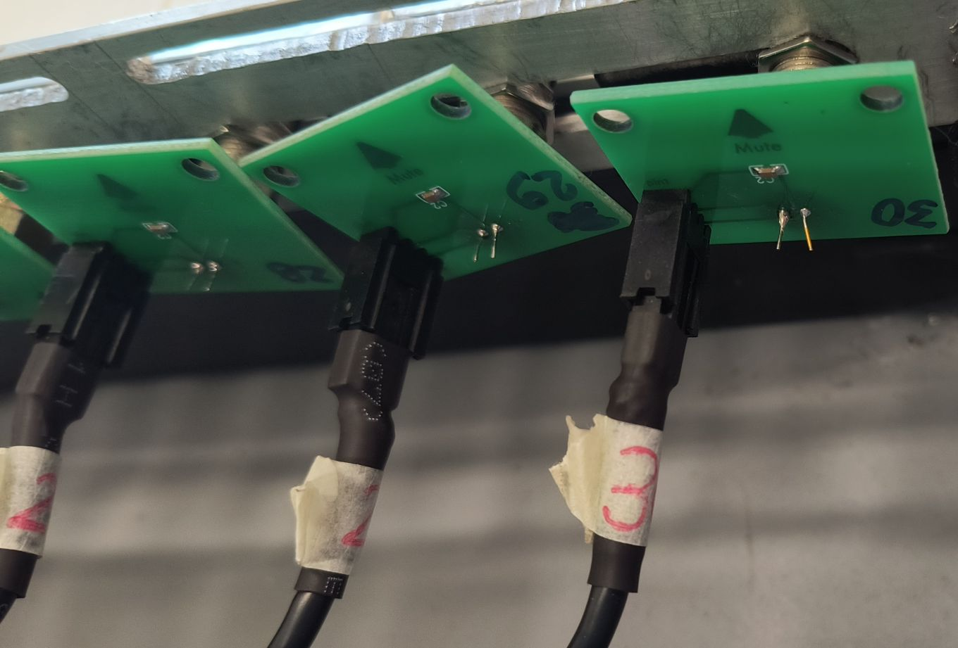
MuTe2.0(DAQ)
-FERS A5202 de CAEN instruments
- MiniPC

Slide 18
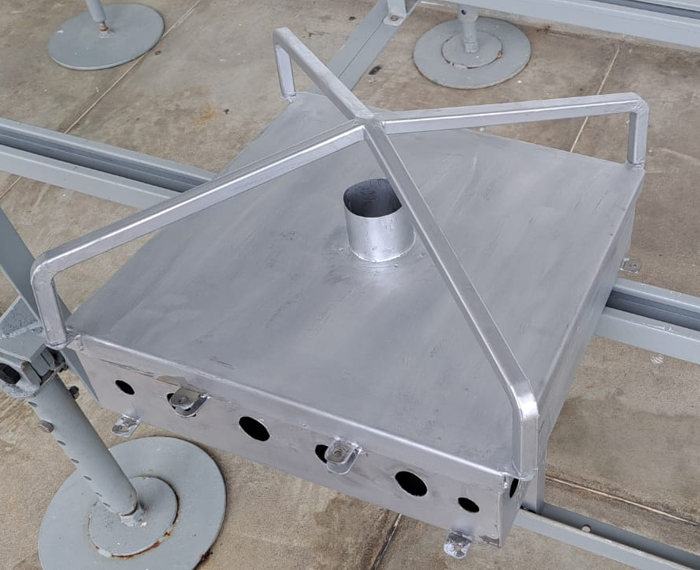
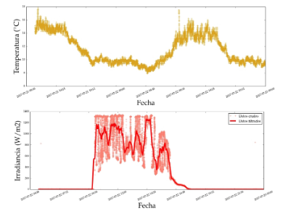
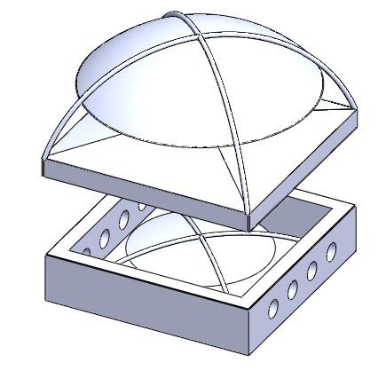
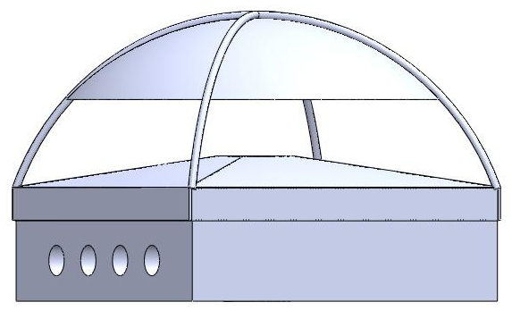
Caja térmica para el DAQ

Slide 19
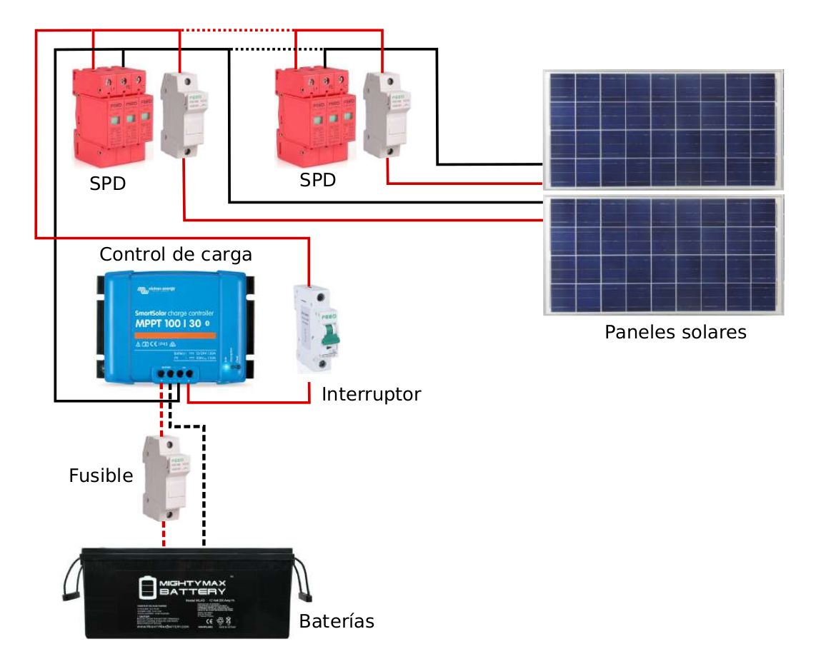
Sistema de alimentación eléctrica de respaldo
Inversor DC/AC
DAQ

Slide 20
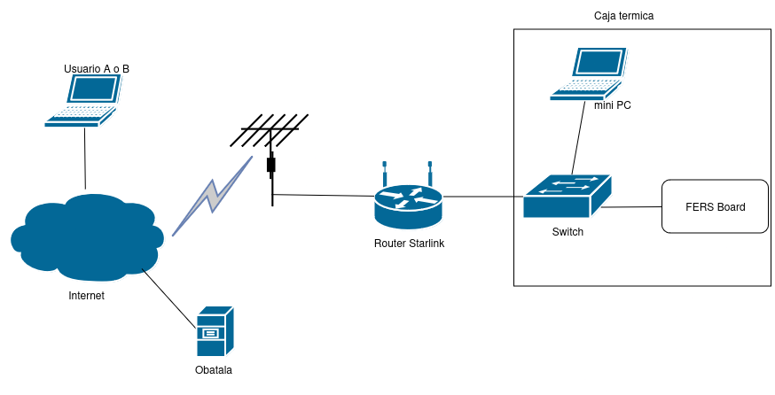
Sistema de gestión de datos

Slide 21
Sistema de gestión de datos
Sistema de archivos local(mini pc)
Sistema de archivos en la nube(obatala)
FERS Board
eth
-Janus(caen)
-subir_datos.py
Internet
-BinToCsv.py
-hacer ping
Internet
Usuario A
Usuario B
-controlar Janus
-controlar subir_datos
-acceder_datos
Internet
‹#›

Slide 22
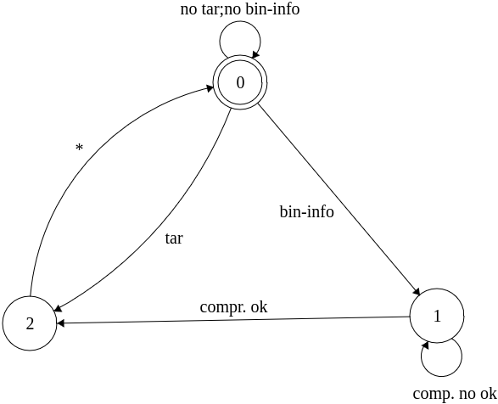
Sistema de gestión de datos(subir datos)
0:revisar folder /entrada.
1:comprimir pareja bin-info en un tar.
2:subir archivo tar.

Slide 23
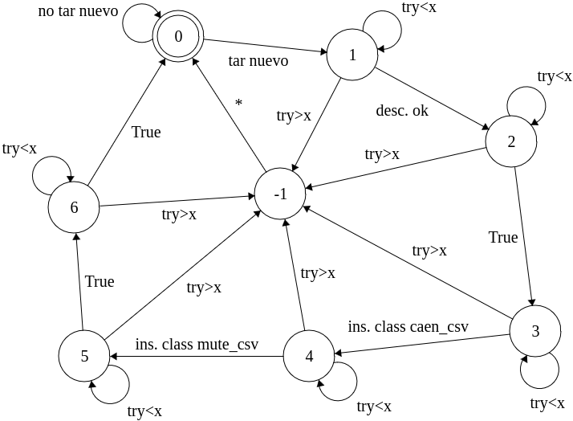
Sistema de gestión de datos(traducir datos)
0:revisar folder /entrada.
1:descomprimir tar.
2:mv sobre archivos bin-info.
3:./BinToCsv --bfile Runxx.dat
4: generar mute_csv en /salida.
5:comprimir archivos.
6:borrar caen_csv.
-1:mv a folder /problematic.

Slide 24
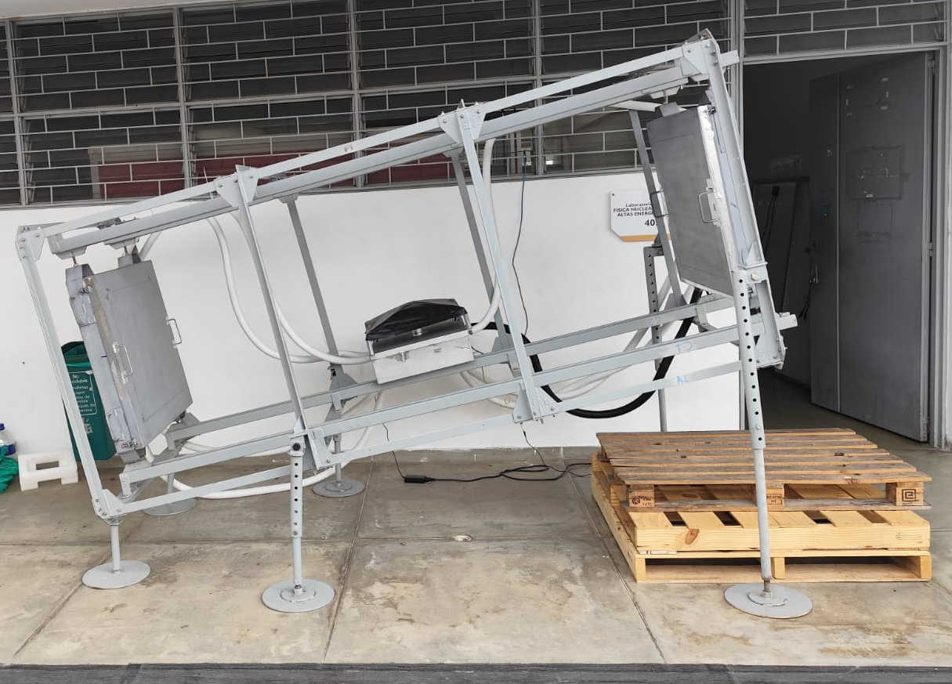
Foto reciente del instrumento

Slide 25
¡GRACIAS!

